Slide 1
Elementy Modelowania Matematycznego
Wykład 3
Wykresy

Slide 2
Spis treści
Wstępna analiza danych
Wykresy dla danych jakościowych
Wskaźniki położenia
Wskaźniki rozproszenia

Slide 3
Wstępna analiza danych
Kiedy po raz pierwszy spotykamy się z nowym zestawem danych, naszym zadaniem jest opis podstawowych ich cech.
Główne cechy danych mówią nam o zasadniczych własnościach zjawisk lub eksperymentu, który badamy.

Slide 4
Wstępna analiza danych
Ponadto, prawie zawsze potrzebny jest nam syntetyczny opis danych,
bardzo trudno jest na przykład analizować ,,surowe” wyniki spisu powszechnego w Polsce.
Konieczne jest dokonanie odpowiedniego ich przekształcenia i uproszczenia umożliwiającego analizę.

Slide 5
Wstępna analiza danych
Przede wszystkim musimy jednak ustalić, jaki jest typ danych.
Jeśli mamy do czynienia z liczbami odpowiadającymi wartością mierzonych wielkości, jak na przykład w przypadku pomiaru temperatury przy gruncie o godzinie ósmej rano na Śnieżce w kolejnych dniach listopada, to mówimy wtedy o danych ilościowych.

Slide 6
Wstępna analiza danych
W przypadku, gdy rejestrujemy cechę jakościową obiektów, na przykład płeć lub typ schorzenia pacjentów, mówimy o danych jakościowych.

Slide 7
Wstępna analiza danych
Oczywiście, jeśli dla jednego obiektu dokonujemy kilku pomiarów, to część z nich może być typu ilościowego, a część jakościowego.
Możemy rejestrować jednocześnie wiek pacjenta (cecha ilościowa) i to, czy ma on lub nie problemy ze snem (cecha jakościowa).

Slide 8
Wstępna analiza danych
Określenie typu danych jest niezbędne przed przystąpieniem do ich wstępnej analizy

Slide 9
Graficzne przedstawienie danych
Wykres zawiera znacznie więcej informacji niż jeden, a nawet kilka wskaźników liczbowych obliczonych na podstawie danych.
Często jest tak, że wartość pewnego wskaźnika odpowiada dwóm zupełnie różnym wykresom i dlatego opieranie się wyłącznie na wartości tego wskaźnika może być mylące.

Slide 10
Graficzne przedstawienie danych
Wykres jest pewną redukcją informacji w stosunku do oryginalnych danych.

Slide 11
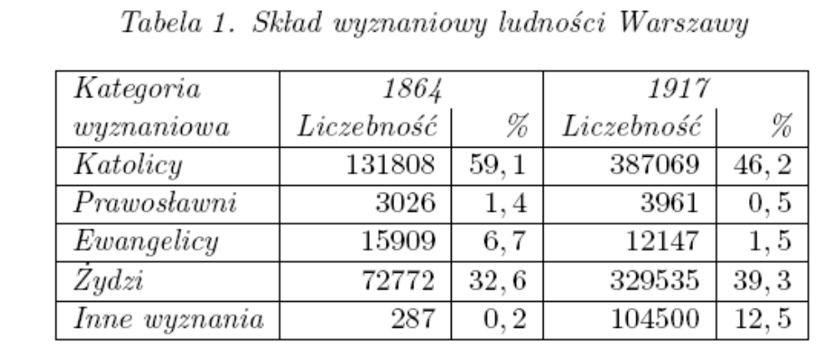
Wykresy dla danych jakościowych
Zacznijmy od sporządzenia wykresów dla danych jakościowych opisujących jedna cechę.

Slide 12
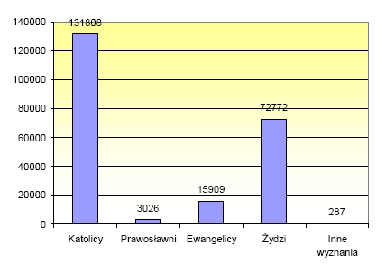
Wykresy dla danych jakościowych

Slide 13
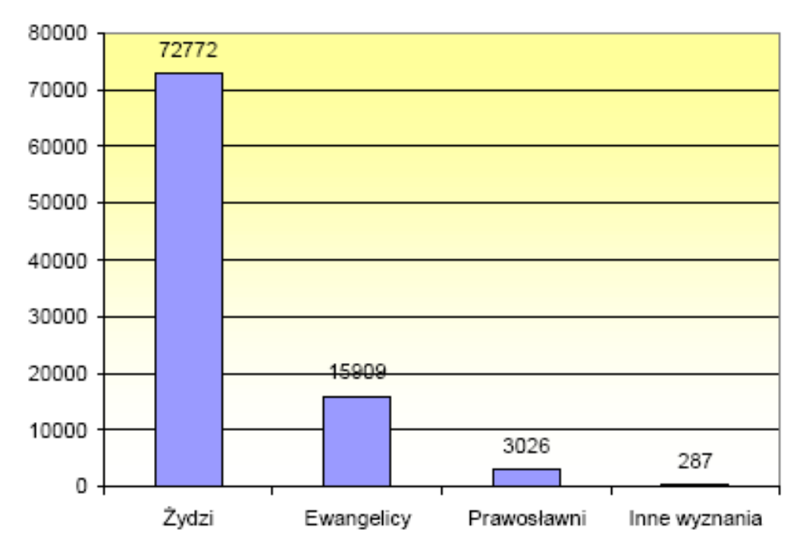
Wykresy dla danych jakościowych

Slide 14
Wykresy dla danych jakościowych
Alternatywnie, zamiast liczności na wykresie możemy przedstawić częstość (frakcje) lub procentowe udziały odpowiednich wyznań.

Slide 15
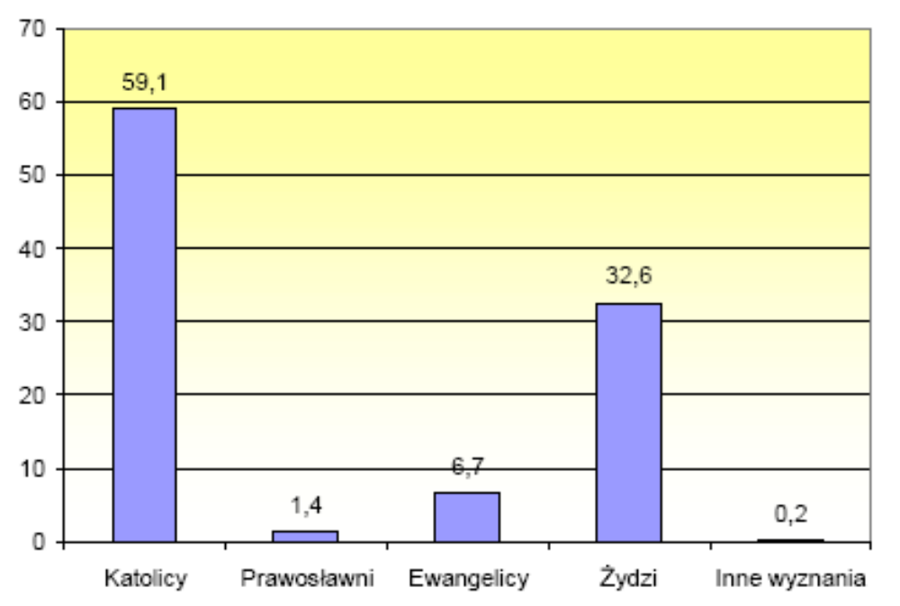
Wykresy dla danych jakościowych

Slide 16
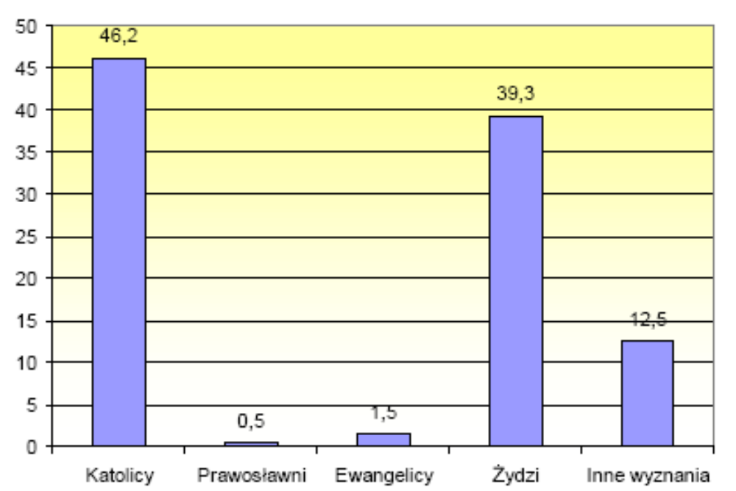
Wykresy dla danych jakościowych

Slide 17
Wykresy dla danych jakościowych
Zauważmy, że kształt jest dokładnie dla obu wykresów,
mimo że wysokości słupków odpowiadają teraz udziałowi procentowemu, a nie liczebności danej kategorii.
Możemy teraz łatwo znaleźć procentowy udział ludności w połączonych kategoriach,

Slide 18
Wykresy dla danych jakościowych
na przykład katolików, prawosławnych i ewangelików było łącznie 59,1%+1,4%+6,7% = 67, 2%.
Procentowy wykres słupkowy jest bardziej użyteczny od opartego na liczebnościach, gdy chcemy porównać dane pogrupowane w tych samych kategoriach dla różnych lat.

Slide 19
Wykresy dla danych jakościowych
Skład wyznaniowy Warszawy w latach 1864 i 1917 można przedstawić także w trochę inny sposób,
zestawiając obok siebie procentowe wykresy słupkowe dla kolumn 3 i 5 tabeli.
Pierwszy z przylegających dwu słupków przedstawia rok 1864.

Slide 20
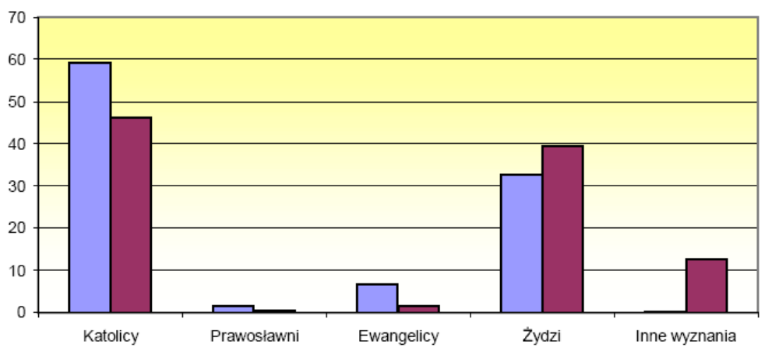
Wykresy dla danych jakościowych

Slide 21
Wykresy dla danych jakościowych
Z powyższego wykresu można wyciągnąć ciekawe wnioski.
W porównaniu z rokiem 1864, w roku 1917 nastąpił ponad 10-procentowy spadek udziału katolików w składzie wyznaniowym (przy jednoczesnym prawie trzykrotnym wzroście ich liczebności),
ponad czterokrotny spadek udziału ewangelików
Aż ponad sześćdziesięciokrotny wzrost udziału ludności innych wyznań (a raczej, jak należy przypuszczać, liczby ludzi deklarujących się jako niewierzących).

Slide 22
Wykresy dla danych jakościowych
Zauważmy, że połączenie wykresów słupkowych dla liczebności nie dałoby możliwości porównania względnych (procentowych) zmian w poszczególnych kategoriach,
a jedynie liczby ludzi w poszczególnych kategoriach.

Slide 23
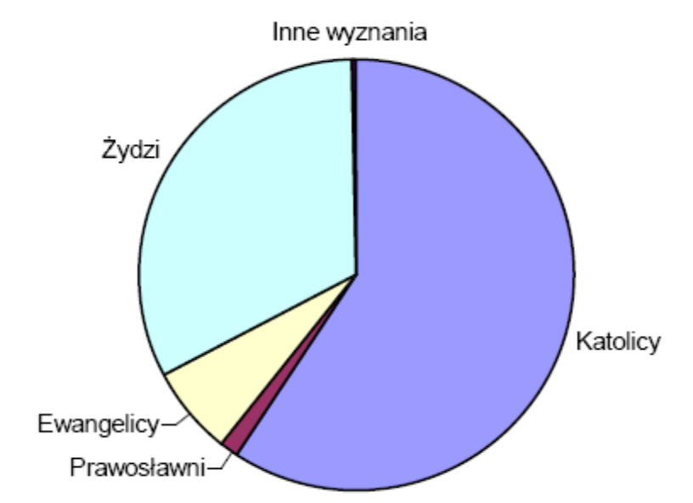
Wykresy dla danych jakościowych
Wykresy słupkowe można alternatywnie przedstawić za pomocą tak zwanych wykresów kołowych

Slide 24
Wykresy dla danych jakościowych
Na wykresie kąt sektora odpowiadającego katolikom jest równy 0, 59×360º = 212,4º,
Ewangelikom 0, 067 × 360º = 13, 3º itd.
Zauważmy ograniczenia związane z wykresem kołowym:
  można za jego pomocą przedstawić tylko dane procentowe,
  wszystkie kategorie łącznie muszą dawać 100%,
  czyli każda obserwacja powinna być umieszczona w jednej z rozpatrywanych kategorii.

Slide 25
Wykresy dla danych jakościowych
W naszym przykładzie nie możemy jednoznacznie przedstawić udziału jedynie czterech pierwszych kategorii wyznaniowych.
Przy występowaniu wielu kategorii wykresy kołowe stają się mało czytelne, gdyż część sektorów będzie wąska i trudno porównywalna.

Slide 26
Wykresy dla danych jakościowych
Również wzajemna analiza dwóch wykresów kołowych jest bardziej kłopotliwa niż połączonego wykresu słupkowego.

Slide 27
Wykresy dla danych ilościowych
Rozpatrzmy następujący przykład.
W stu kolejnych rzutach kostką otrzymano następujące wyniki:
5 2 2 6 3 2 5 3 1 2 5 3 6 2 5 4 4 6 1 6 4 5 5 2 4 6 1 4 4 3 4 2 4 2 4 4 1 1 4 5 3 1 5 6 5 6 1 5 6 2 4 5 5 2 5 4 5 5 1 1 2 2 5 5 2 6 3 5 5 4 1 4 5 5 1 4 3 2 1 2 6 1 2 1 6 5 1 3 6 1 5 6 6 2 2 3 5 5 2 4.

Slide 28
Wykresy dla danych ilościowych
Oczywiście mamy tu do czynienia z próbą wartości cechy ilościowej, będącą liczbą oczek w poszczególnych rzutach.
Zauważmy, że na przykład liczba ”2”, oznaczająca wypadnięcie dwóch oczek na kostce nie podlega konwencji przypisania liczb kategoriom jak w przypadku danych jakościowych.
mając próbę wyników, chcielibyśmy ją w zwięzły sposób opisać.

Slide 29
Wykresy dla danych ilościowych
Najprostrzym sposobem zrobienia tego jest podanie rozkładu cechy dla danej próby, będącego zapisem jakie wartości cecha przyjmuje w próbie i jak często.
W naszym przykładzie obserwujemy wszystkie wartości od 1 do 6,
odpowiednie liczebności wystąpień wynoszą: 16, 19, 17, 25, 14.

Slide 30
Wykresy dla danych ilościowych
Najprostrzym sposobem zrobienia tego jest podanie rozkładu cechy dla danej próby, będącego zapisem jakie wartości cecha przyjmuje w próbie i jak często.
W naszym przykładzie obserwujemy wszystkie wartości od 1 do 6,
odpowiednie liczebności wystąpień wynoszą: 16, 19, 17, 25, 14.

Slide 31
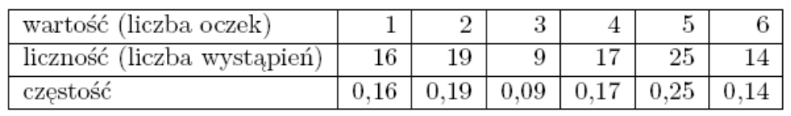
Wykresy dla danych ilościowych
Zatem rozkład liczby oczek w próbie ma postać:

Slide 32
Wykresy dla danych ilościowych
Zauważmy, że jedyną informacją, którą tracimy, zastępując próbę przez jej rozkład, jest informacja o kolejności pojawiania się poszczególnych wartości.
Często (ale nie zawsze) jest to informacja nieistotna.
W rozpatrywanym przykładzie nieistotne jest dla nas, w jakich momentach pojawiała się na przykład liczba 6, tylko jak często się pojawiła.

Slide 33
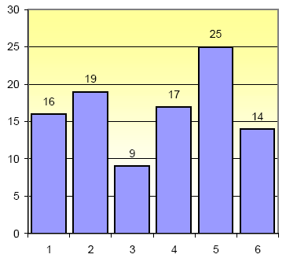
Wykresy dla danych ilościowych

Slide 34
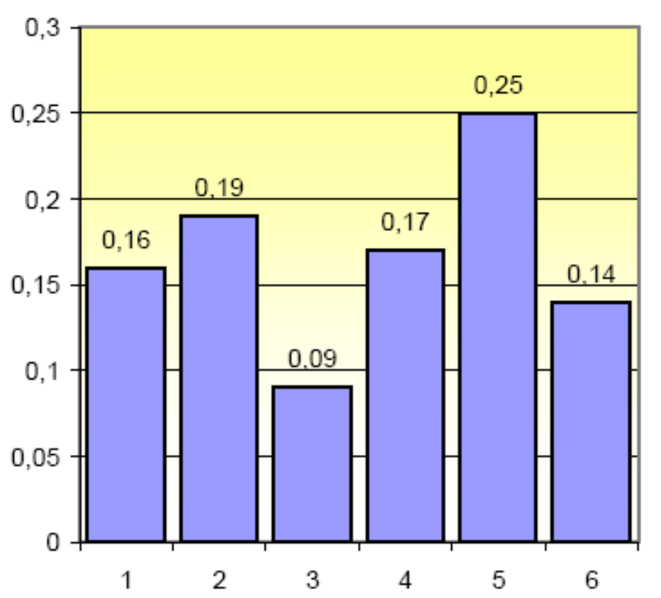
Wykresy dla danych ilościowych

Slide 35
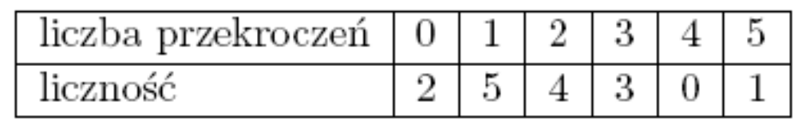
Wykresy dla danych ilościowych
W podobny sposób możemy zbudować diagram liczby przekroczeń przez sumy opadów w lipcu wartości 120 mm w ciągu dekady.
Przedstawione dane dotyczą 15 dekad od roku 1811 do 1960.

Slide 36
Wykresy dla danych ilościowych
Rozkłady takie są czasami przedstawiane również za pomocą modyfikowanego wykresu słupkowego, w którym słupki przylegają do siebie,
kategorie odpowiadają kolejnym liczbom przekroczeń.
Z tak sporządzonego wykresu zauważymy natychmiast, że najczęściej występująca liczba przekroczeń w dekadzie to 1, później 2, i że zdarzyła się jedna dekada, w której przekroczenie poziomu 120 mm nastąpiło aż 5 razy (były to lata 1851-1860, czego już z wykresu słupkowego nie odczytamy).

Slide 37
Wykresy dla danych ilościowych
W przypadku dużej liczby wartości dokonujemy dalszej redukcji informacji, grupując obserwowane wartości w przedziały,
prowadzi to do koncepcji histogramu.

Slide 38
Wykresy dla danych ilościowych
Przykład
Rejestrujemy wiek 20 pracowników zgłaszających się na okresowe badania w pewnym zakładzie pracy.
Zaobserwowane wielkości wynoszą (w latach):
36, 41, 33, 34, 38, 26, 33, 36, 30, 48, 39, 31, 38, 37, 22, 31, 25, 32.

Slide 39
Wykresy dla danych ilościowych
Liczba różnych wartości w próbie jest równa 16 i diagram rozkładu lat w próbie składający się z szesnastu słupków nie byłby specjalnie czytelny.
Dlatego też dokonujemy agregacji danych, wybierając najpierw podział na pewne przedziały wiekowe,
a następnie grupując obserwacje w klasy, w zależności od przedziału, do którego wpadają.

Slide 40
Wykresy dla danych ilościowych
Oczywiście, pierwszy przedział powinien być wybrany tak, aby najmniejsza obserwacja należała do odpowiadającej mu pierwszej klasy.
Ponieważ najmłodszy z pracowników w próbie ma 22 lata, a najstarszy 48 lat, możemy na przykład rozpatrzeć następujące przedziały wiekowe:
[20, 25), [25, 30), [30, 35), [40, 45), [45, 50).

Slide 41
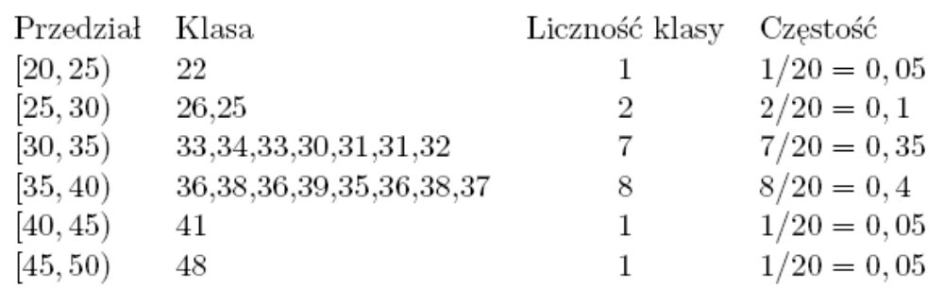
Wykresy dla danych ilościowych
Odpowiedni podział próby na klasy wygląda następująco:

Slide 42
Wykresy dla danych ilościowych
Sporządzenie histogramu polega na naniesieniu na osi poziomej rozpatrywanych przedziałów i zbudowaniu nad nimi przylegających do siebie słupków, których wysokość jest równa liczebności lub częstości danej klasy.

Slide 43
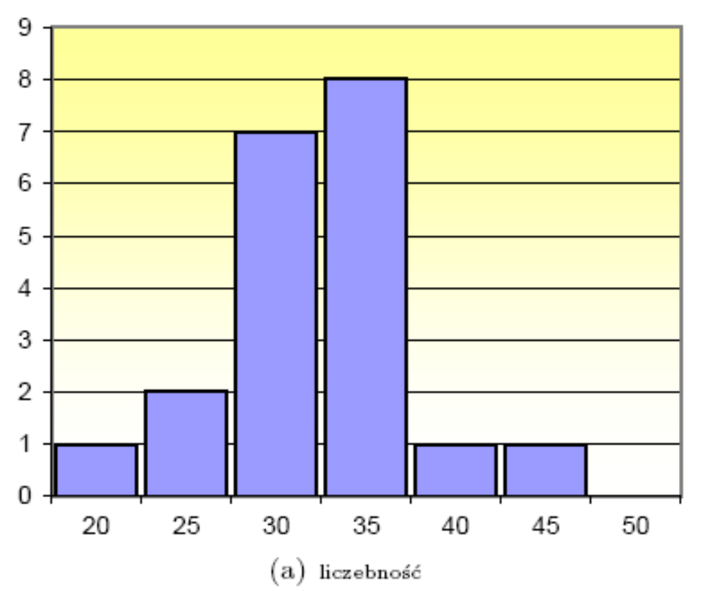
Wykresy dla danych ilościowych

Slide 44
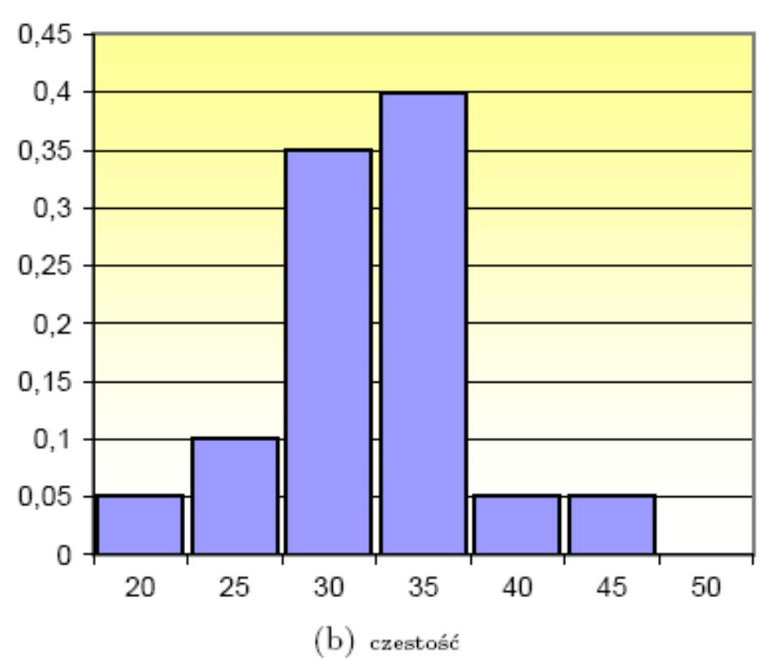
Wykresy dla danych ilościowych

Slide 45
Wykresy dla danych ilościowych
Wybór początku histogramu (początku pierwszego przedziału), jak i długości przedziału w dużej mierze zależy od nas,
jednocześnie jak zobaczymy, ma on wpływ na wizualizację podstawowych cech danych.
Zauważmy, że konstrukcja histogramu jest bardzo podobna do konstrukcji wykresu słupkowego.
Poszczególne przedziały mają jednak teraz określoną długość odpowiadającą zakresowi wartości.

Slide 46
Wykresy dla danych ilościowych
Ponieważ długość przedziału jest stała, więc pola słupków są proporcjonalne do liczebności i częstości klas.
Zmiana pola słupka odpowiada zatem zmianie częstości obserwacji w odpowiadającym przedziale.
Zauważmy, że korzystając z histogramu częstości możemy natychmiast obliczyć częstość występowania w próbie pracowników, mających co najmniej 30 lat.

Slide 47
Wykresy dla danych ilościowych
Wynosi ona 0, 35 + 0, 40 + 0, 05 = 0, 85.
Alternatywnie możemy obliczyć tę częstość, odejmując od 1 częstość pracowników mających mniej niż 30 lat;
1 − (0, 05 + 0, 1) = 0, 85.

Slide 48
Wykresy dla danych ilościowych
Kształt histogramu na rysunku jest w przybliżeniu symetryczny, ma on jedno maksimum, zwane często modą.
Z tego powodu taki histogram jest nazywany jednomodalnym, w odróżnieniu od histogramów wielomodalnych, posiadających kilka maksimów lokalnych.

Slide 49
Wykresy dla danych ilościowych
Moda histogramu nie ma jednej wartości liczbowej,
odpowiada jej cały przedział, do którego wpada najwięcej wartości w próbie,
w naszym przykładzie przedział [35, 40).
Zauważmy, że w tym przypadku modę można uznać za naturalny ,,środek” rozkładu wieku w próbie.

Slide 50
Wykresy dla danych ilościowych
Wybór początku i długości przedziału mogą mieć duży wpływ na jego kształt.
Zanim przedstawimy pewne systematyczne podejście do rozwiązania tego problemu, zauważmy, że często dysponujemy dodatkową informacją pomagającą wybrać właściwy kształt spośród wielu zbudowanych dla różnych początków i długości przedziału.

Slide 51
Wykresy dla danych ilościowych
Ogólnie zauważmy, że histogram o kilku modach może wskazywać na to, że obserwacje pochodzą z kilku istotnie różnych populacji.

Slide 52
Wykresy dla danych ilościowych
Przykład
Rozpatrzmy histogram zbudowany dla próby 100 losowo wybranych liczb z odcinka (0, 1).
Za początek histogramu przyjęto 0, a długość przedziału jest równa 0, 05.
Ponieważ duża zmienność wysokości słupków może być spowodowana stosunkowo małą wartością parametru h, zwiększamy jego wartość do h = 1/6 = 0, 167.

Slide 53
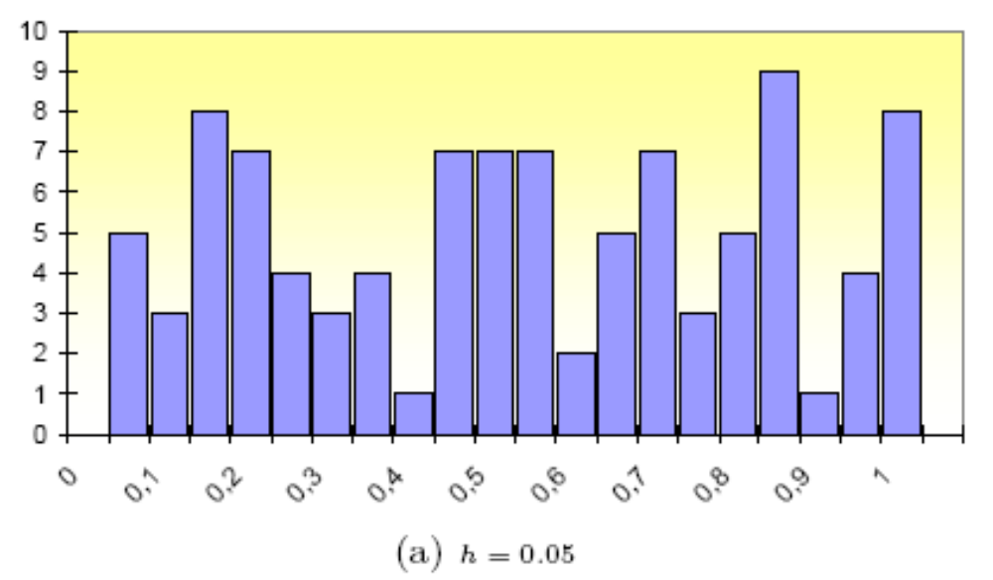
Wykresy dla danych ilościowych

Slide 54
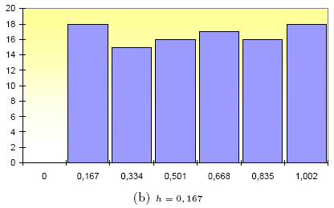
Wykresy dla danych ilościowych

Slide 55
Wykresy dla danych ilościowych
Zbliżone wysokości słupków sugerują, iż mniej więcej tyle samo obserwacji wpada do każdego przedziału o długości 0, 167.
Taki histogram nazywamy w przybliżeniu jednostajnym.

Slide 56
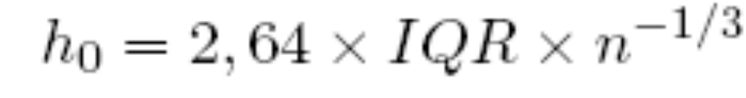
Wybór długości przedziału i początku histogramu
Przedstawimy tylko jedną z metod wyboru długości przedziału.
Reguła ta zwykle działa dobrze w praktyce.
Opiera się ona na początkowym wyborze długości h₀, która jest adekwatna dla pewnego często występującego kształtu histogramu,
tak zwanego kształtu normalnego.
Wielkość h₀ wynosi:

Slide 57
Wybór długości przedziału i początku histogramu
gdzie IQR jest tak zwanym rozstępem międzykwartylowym, opisującym rozproszenie danych,
n oznacza liczebność próby.
Podkreślmy, że zastosowanie wzoru ma sens tylko dla stosunkowo licznych prób (n > 50).
Dla małych prób (30 < n < 50) stosuje się reguły nie więcej ni˙z 4-5 przedziałów.

Slide 58
Wybór długości przedziału i początku histogramu
Co jednak zrobić, gdy podejrzewamy, że kształt histogramu adekwatnie opisującego dane może znacznie odbiegać od kształtu normalnego?
Sensowne wydaje się wtedy stopniowe zmniejszanie lub zwiększanie długości przedziału
zmniejszanie długości przedziału powoduje zwiększenie stopnia zmienności histogramu
i odwrotnie, zwiększanie h prowadzi do coraz większego jego wygładzenia.

Slide 59
Wybór długości przedziału i początku histogramu
Jeśli histogram dla początkowej długości h₀ wydaje nam się bardzo nieregularny, staramy się go wygładzić, zastępując h₀ kolejno przez coraz większe wartości ah₀, a²h₀ itd,
gdzie a przyjmuje się na przykład równe
1, 2 lub 1, 5.
Zwiększanie długości przedziału powinniśmy przerwać w momencie, gdy stwierdzamy, że histogram staje się zbyt wygładzony

Slide 60
Wybór długości przedziału i początku histogramu
Problem wyboru początku histogramu nie ma również jednego rozwiązania.
Godny polecenia wydaje się wybór początku tak, aby najmniejsza wartość była środkiem pierwszego przedziału histogramu.
Skuteczną metodą uniezależnienia się od wpływu początku histogramu na otrzymany kształt jest uśrednienie pewnej liczby histogramów, których początki są nieznacznie przesunięte względem siebie (metoda ASH).

Slide 61
Wybór długości przedziału i początku histogramu
Na koniec zauważmy, że problem braku ciągłości histogramu możemy rozwiązać, łącząc środki górnych odcinków jego słupków
otrzymując tzw. łamaną częstości

Slide 62
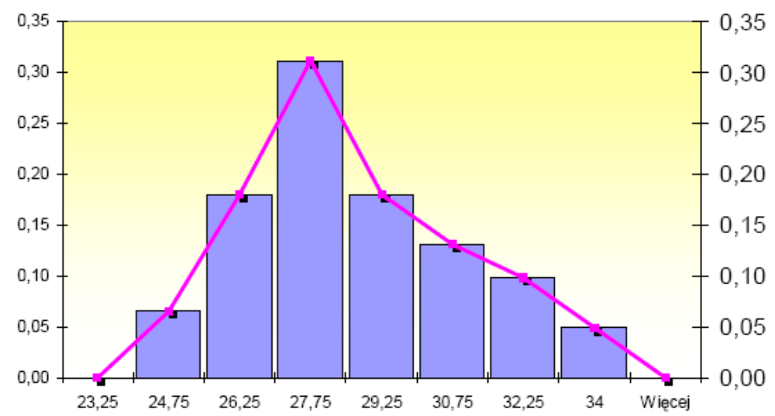
Wybór długości przedziału i początku histogramu

Slide 63
Wykresy przebiegu
Jeśli dane ilościowe są zbierane w następujących po sobie momentach czasowych, dobrym pomysłem na ich wizualizację jest sporządzenie ich wykresu w funkcji czasu.
Dane tego typu noszą nazwę szeregu czasowego,
a odpowiedni wykres będziemy nazywać wykresem przebiegu.

Slide 64
Wykresy przebiegu
Na jego podstawie można się przekonać, czy wartości zebrane w różnych odcinkach czasowych zachowują się podobnie i czy istnieje zależność między wartościami obserwowanymi w sąsiednich momentach czasowych.
Tego typu informacji nie można uzyskać po przeanalizowaniu histogramu, który rejestruje tylko zagregowane w przedziały wartości cechy, pomijając momenty czasowe, w których się one pojawiły.

Slide 65
Wykresy przebiegu
Popatrzmy na wykres przebiegu produkcji sprzedanej budownictwa od stycznia 1994 do grudnia 2000 roku .
Wartości rejestrowane są co miesiąc.
Obserwację dla kolejnych momentów czasowych połączono odcinkami i otrzymano wykres w postaci linii łamanej.

Slide 66
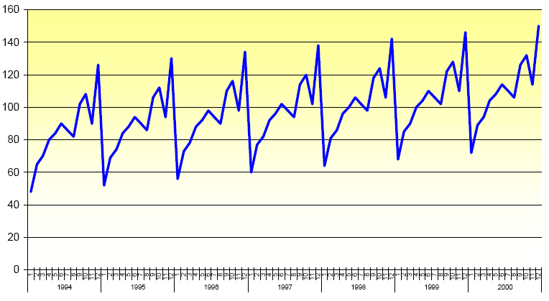
Wykresy przebiegu

Slide 67
Wykresy przebiegu
Dwie cech wykresu są łatwo zauważalne:
  powolna, ale wyraźna ogólna tendencja wzrostu
  oraz powtarzający się cyklicznie kształt wykresu w poszczególnych latach.

Slide 68
Wykresy przebiegu
Produkcja sprzedana jest najniższa w styczniu i lutym każdego roku,
później rośnie do października,
a następnie pojawia się zwrot w przeciwnym kierunku, którego rezultatem jest największa (w skali roku!) produkcja sprzedana w grudniu
(na co wpływ ma tak zwana ulga podatkowa na budowę oraz remont i modernizację mieszkań).

Slide 69
Wykresy przebiegu
Ogólną, stałą tendencję wzrostową lub spadkową nazywamy trendem,
a kształt wycinka wykresu pojawiający się cyklicznie w kolejnych przedziałach czasowych, zmiennością sezonową.
Ważnym zadaniem statystycznym jest wyodrębnienie trendu i zmienności sezonowej oraz analiza szeregu czasowego po odjęciu tych składników

Slide 70
Wykresy przebiegu
Często opisane składniki szeregu czasowego nie są tak ewidentne jak na przedstawionym przykładzie.
W szczególności trend może zacząć być widoczny dopiero przy analizie danych dla bardzo długiego odcinka czasowego.

Slide 71
Koniec

